Slide 1
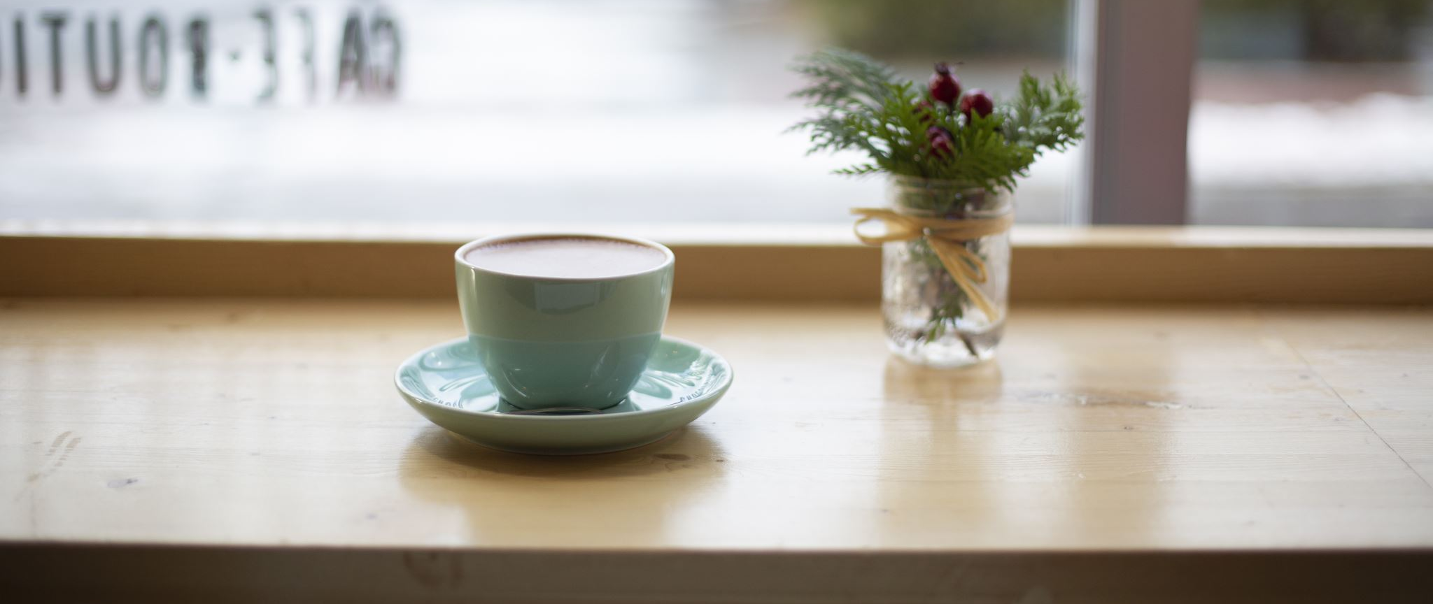
Deutschkonversationsgruppe
24.06.2021

Slide 2
Willkommen zur DK-Gruppe 初中級！
Findet am jeden Donnerstag um 12:00 statt. (Dauern eine Stunde)
In jeder Zeit kannt ihr reinkommen und rausgehen.
Mittagessen? Natürlich Klar ☺
Essen und sprechen und ... genießen wir Deustch ☺
Sei nicht schüchtern! Fürchte dich nicht vor Fehlern!
Lernen wir zusammen Deustch ☺

Slide 3
als, wann, wenn→when(English)
als「(過去の)とき：一回限り」
wann「いつ」
wenn「(過去)とき：反復、
(現在・未来)とき：条件」
Als ich krank war, hatte ich viel Zeit zum Lesen.
Der Zug fuhr ein, als die Familie die Zugansage hörte
Ich habe meinen Führerschein bekommen, als ich 20 Jahre alt war.
Wann stehst du morgens auf?（直接疑問文）
Sag mir, wann du heute morgen aufgestanden bist.（間接疑問文）
Wenn ich krank war, hatte ich immer viel Zeit zum Lesen.
Wenn ich Zeit habe, koche ich sehr gerne.
Was willst du machen, wenn du deinen Job verlierst?
whenever

Slide 5
Wie warst du selbst, als du 16 warst (als du Oberschüler warst)?
Wie waren deine Eltern als Jugendliche? Was waren ihre Hobbys und Interessen? Was war anders als heute? (Wenn möglich)
Was für Probleme haben die japanischen Jugendlichen heute?
Wie kleiden sich Jugendliche heute? Was ist anders als früher?
Kritisieren deine Eltern deinen Kleidungsstil?

Slide 6
https://www.tokyo-np.co.jp/article/110130

Slide 7
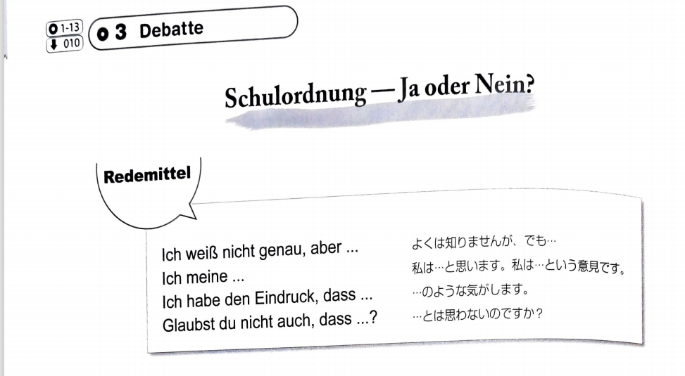

Slide 8
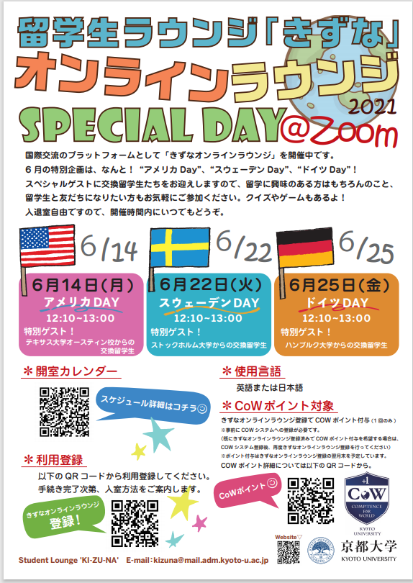
ドイツDAYは明日25日！
https://www.kyoto-u.ac.jp/sites/default/files/inline-files/2021_KI-ZU-NA_OnlineLounge_SpecialDay_flyer_jp-fe194c4cefbe166203a44503f3e673a3.pdf

